Slide 1
Mitgliederversammlung 2022
27.04.2022

Slide 2
Agenda
Einladung per Mail
Veröffentlichung im Gemeindeblatt Bad Krozingen
Es wurden zusätzlich keine Anträge eingereicht
27.04.2022 Judoclub Bad Krozingen, Mitgliederversammlung 2022, Simon Rösch
Notes:
Geheime Abstimmung?

Slide 3
Agenda
Geschäftsberichte
1. Vorsitzender
*Presse
*Kassiererin
Kassenprüfer
Entlastung
Personelles
Änderung der Satzung
Verschiedenes
27.04.2022 Judoclub Bad Krozingen, Mitgliederversammlung 2022, Simon Rösch

Slide 4
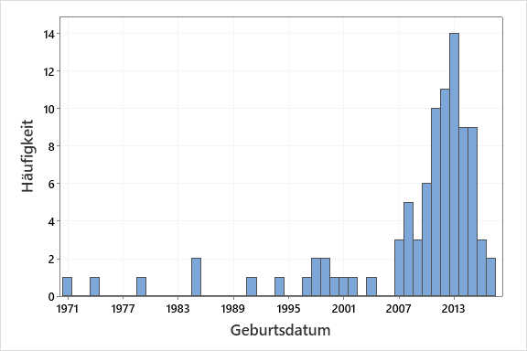
Mitgliederstand: Stagnation
Zum 20.04.2022 hat der Verein 130 Mitglieder (bereinigt), davon 91 Aktive
Wie die letzten Jahre sind die 8..9 Jährigen zahlenmäßig am stärksten
23 Austritte, 24 Neumitglieder
Bei aktuellem Schwund ein gutes Ergebnis!
27.04.2022 Judoclub Bad Krozingen, Mitgliederversammlung 2022, Simon Rösch

Slide 5
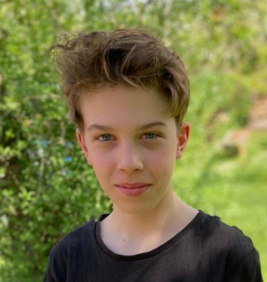
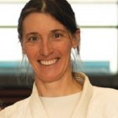
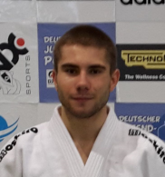
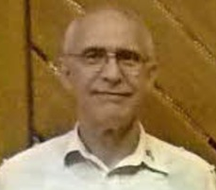
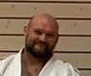
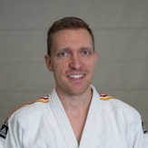
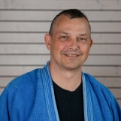
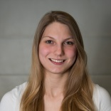
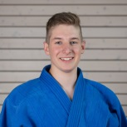
Trainerstab: einzelne Änderungen
Robin gab durch Studium in Stuttgart Dienstagstraining in Hausen ab Sep. 2021 ab
Felix und Britta geben seit dem dieses Training
Zoi haben wir durch ihren Umzug leider als Assistenz-Trainerin und Mitglied verloren
Philipp wird uns Ende des Jahres verlassen – zwei nicht erfolgreiche Kontakte liefen
Felix
Britta
Mo/Mi
Mi
Mi
Mi/Do
Fr
Vertretung
Di
Philipp
Jojo
Stefan
Simon
Roberto
Chrissi
Robin
27.04.2022 Judoclub Bad Krozingen, Mitgliederversammlung 2022, Simon Rösch

Slide 6
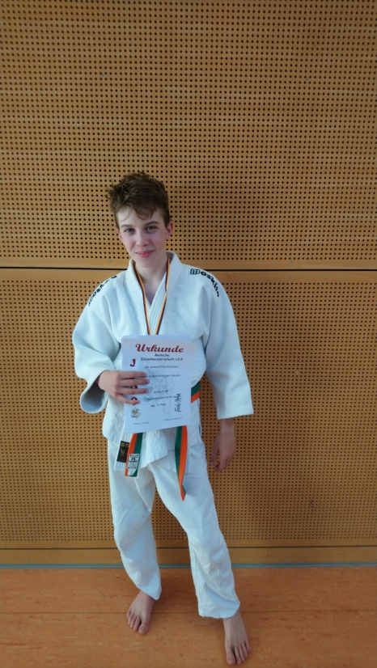
Sportliches
Fast alle Wettkämpfe wurden abgesagt, wochenweiser Lockdown
Teilnahme bei U15 Meisterschaft
Ein gemeinsames Ferien - Training mit Heitersheim
Britta hat den 1. Kyu erreicht
Philipp und Simon haben beim Kyu Prüfer-LG teilgenommen
27.04.2022 Judoclub Bad Krozingen, Mitgliederversammlung 2022, Simon Rösch

Slide 7
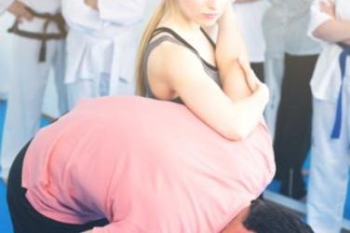
Sonstige Trainings-Angebote
Zwei Yoga Kurse mit Sophia
Zwei Selbstverteidigungskurse mit Roberto
27.04.2022 Judoclub Bad Krozingen, Mitgliederversammlung 2022, Simon Rösch

Slide 8
Sonstiges
Robin hat neue Hoodies für uns bestellt
Verwaltung und Verkauf durch Roman bestellung@judoclub-bad-krozingen.de
Bei Thorsten König wurden bestickte Musteranzüge in Auftrag gegeben
Sollte uns das Design und die Qualität gefallen, sind weitere Bestellungen möglich
27.04.2022 Judoclub Bad Krozingen, Mitgliederversammlung 2022, Simon Rösch

Slide 9
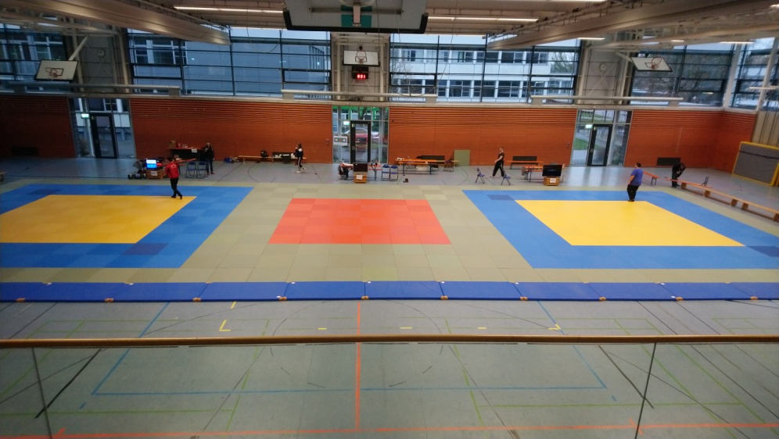
Ausblick
Wir richten am 07.05.22 eine KEM u11 und u15 aus, jede Hilfe ist notwendig
Ich erwarte ~100 Sportler
Vom uns werden 15..20 teilnehmen
Judosafari + Gürtelprüfung: die Halle in Hausen ist für den 17.07.22 (sowie 16.7.) reserviert.
27.04.2022 Judoclub Bad Krozingen, Mitgliederversammlung 2022, Simon Rösch

Slide 10
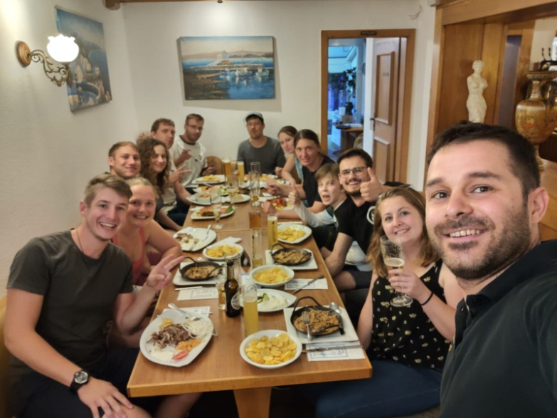
Vielen Dank an den Einsatz der Trainer und Vorstandskollegen!!
27.04.2022 Judoclub Bad Krozingen, Mitgliederversammlung 2022, Simon Rösch

Slide 11
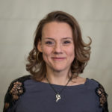
Presse
Seit 2017 bis heute hat Gabi sehr aktiv als Pressewartin für uns die Pressearbeit übernommen.
Jedes Jahr hat sie mit 30..40 Veröffentlichungen für eine sehr gute Wahrnehmung von uns gesorgt.
Unter anderem in folgenden Printmedien und Orten:
BZ, Krozinger Blättle, Merdinger Blättle, Munzinger Blättle,Pfaffenweiler, Hartheim
Gabi, vielen Dank für deinen Einsatz!
27.04.2022 Judoclub Bad Krozingen, Mitgliederversammlung 2022, Simon Rösch

Slide 12
Bericht Kassiererin
Jahresergebnis 2021: +5329,68€
Weniger Trainer-Aufwandsentschädigungen 2021 durch Lockdowns als üblich
Fast alle Trainer spenden ihre Aufwandsentschädigung dem Verein
Fast keine Wettkämpfe und damit Startgebühren
Regelmäßige und gut laufende Yoga und Selbstverteidigungskurse
27.04.2022 Judoclub Bad Krozingen, Mitgliederversammlung 2022, Simon Rösch
Notes:
Auflistung:
Gewinn ideeler Bereich: +21 006
Ausgaben Zweckbetrieb Sport: -11 230

Slide 13
Entlastung der Vorstandschaft

Slide 14
Antrag zur Satzungsänderung
Antrag 1 (Britta Diekmann):
Um bei der Vergabe von Aufgaben flexibler zu sein, soll folgender Paragraph ergänzt werden:
"Finanzielle Vergütung für zusätzliche Tätigkeiten
1. Wenn sich für bestimmte Tätigkeiten im Verein - z.B. aufgrund des erforderlichen Umfanges oder der Art der Tätigkeit - keine geeignete Person findet, die sie ehrenamtlich übernehmen möchte, kann der Verein diese Tätigkeit finanziell vergüten.
2. Die Auswahl richtet sich nach der Qualifikation. Qualifizierte Vereinsmitglieder sind bei der Auswahl zu bevorzugen.
3. Art und Höhe der Vergütung werden im Einzelfall zwischen Vorstand und Mitarbeiter vereinbart."
27.04.2022 Judoclub Bad Krozingen, Mitgliederversammlung 2022, Simon Rösch

Slide 15
Antrag zur Satzungsänderung
Antrag 2 (Simon Rösch):
Wir möchten eine Selbstverständlichkeit für uns nochmal unterstreichen und folgendes in die Satzung unter §2 mit aufnehmen:
„Der Verein setzt sich dafür ein, alle Mitglieder und Interessierte vor Benachteiligung und Ausgrenzung im Verein zu schützen, und tritt aktiv gegen Rassismus, Hass und Diskriminierung ein. Der Verein fördert die Teilhabe aller am Verein interessierten Menschen unabhängig von phänotypischen Merkmalen, wie z.B. Hautfarbe, kulturellem Hintergrund, tatsächlicher oder angenommener ethnischer Herkunft, Religionszugehörigkeit, Alter und Geschlecht."
27.04.2022 Judoclub Bad Krozingen, Mitgliederversammlung 2022, Simon Rösch

Slide 16
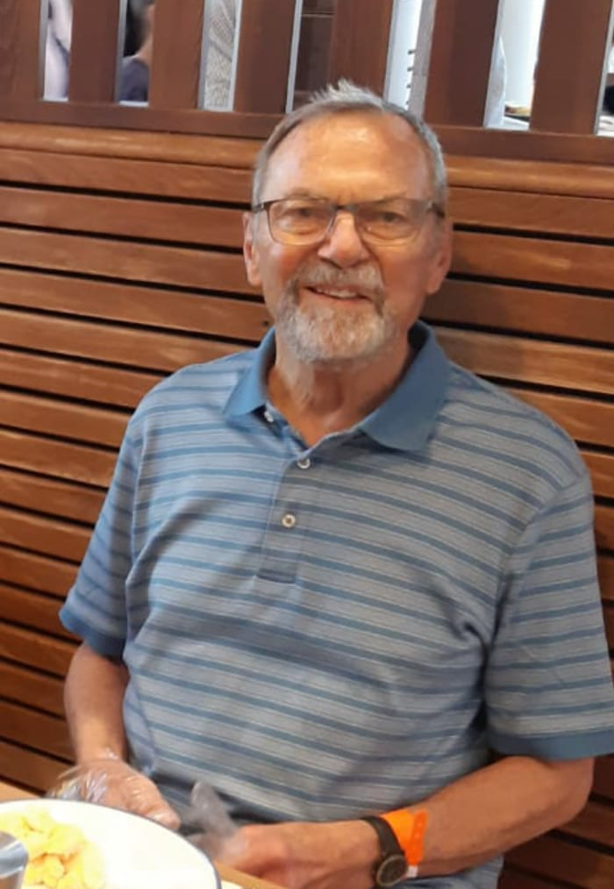
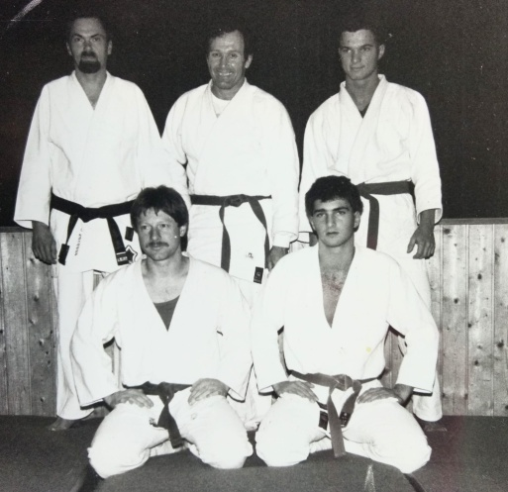
Nachruf zu Lutz Krumrey
Lutz hat leider den Kampf gegen Krebs verloren
Ehrenmitglied
Er war Trainer von 1987 bis 2015 und hat vielen Generationen mit viel Geduld den Spaß und die Freude an unserem Sport vermittelt
Zuletzt in Hausen + Pfaffenweiler
27.04.2022 Judoclub Bad Krozingen, Mitgliederversammlung 2022, Simon Rösch

